Slide 1

ДЕД МОРОЗ В РАЗНЫХ СТРАНАХ

Slide 2
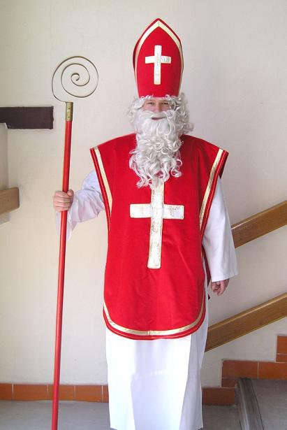
Святой Николай
Давным-давно на территории нынешней Турции жил епископ Николай. Был он человеком добрым и помогал бедным. Добро он делал незаметно – побрасывал в башмачки, оставленные у дверей, золотые монетки, оставлял детям угощение. Так Святой Николай стал считаться покровителем детей. В день его памяти в Германии стали раздавать детям выпечку и фрукты, а потом вешать нарядные башмачки и чулочки для подарков. Кстати, непослушные дети и шалуны вполне могли найти вместо подарков розги - как напоминание о том, что нужно хорошо себя вести.

Slide 3
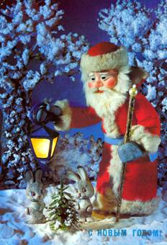
Дед Мороз Германии – Вейхнахтсманн
Прототипом были Святой Николай и Кнехт Рупрехт (рыцарь Рупрехт).
Появляется на ослике.
Перед сном дети ставят на стол тарелку для подарков, которые Дед Мороз им принесет, а в башмаки кладут сено - угощение для его ослика.
Рождество в Германии — праздник семейный. Семья должна непременно собраться за праздничным столом.
В этот день происходит церемония обмена подарками, которая даже имеет свое название — Бешерунг.

Slide 4

Санта - Клаус
Весёлый старичок Санта – Клаус пришёл к нам из Америки. Именно там Святой Николай преобразился в бородатого толстяка, наряженного в бело-красный полушубок и разъезжающего на оленях. Он развозит детям подарки и оставляет их под ёлкой. В Англии его называют Father Christmas, что переводится как Батюшка Рождество.

Slide 5
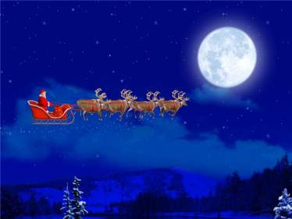
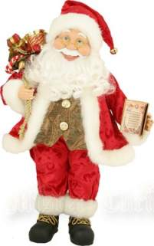
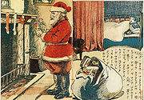
в США Дед Мороз – Санта Клаус
Родина реального Санта-Клауса Турция.
Санта-Клаус (Святой Николай) — реальная историческая фигура. Святой Николай родился в Патаре (на территории современной провинции Анталия в Турции), получил церковное образование и, став епископом в городе Мира, творил там добрые дела.
Легенда гласит, что он подбрасывал небольшие мешочки с золотыми монетами в дымоходы домов бедных девушек, которые были достаточно взрослыми для женитьбы, но не имели приданого.
Американцы заимствовали свои традиции в Европе, ведь Новый Свет возник усилиями людей, пришедших
из Старого Света.

Slide 6
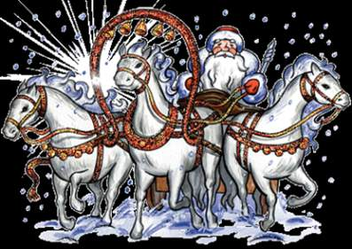

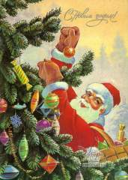
Дед Моро́з (Де́дко Моро́зко) — персонаж русских легенд, в славянской мифологии — олицетворение зимних морозов, кузнец, сковывающий воду.
Часто изображается в синей или красной шубе с длинной белой бородой и посохом в руке, в валенках.
Ездит на тройке лошадей. 18 ноября в России официально празднуют день рождения Деда Мороза. Эту дату ему придумали дети, а связано это с тем, что, по наблюдениям, именно в этот день в Великом Устюге ударяют сильные морозы, и вступает в силу
настоящая зима.

Slide 7
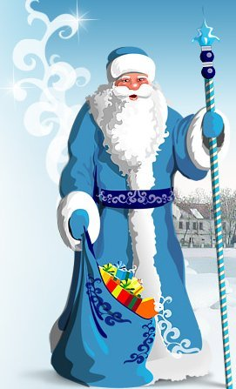
Дед Мороз
Русский Дед Мороз ведает вьюгами, метелями и царит в природе с ноября по март. Подарки детям он тоже дарит, и помогает ему в этом внучка Снегурочка. Правда, вместо оленей Дед Мороз путешествует на тройке лошадей, которые возвещают о его приезде весёлым перезвоном колокольчиков.

Slide 8
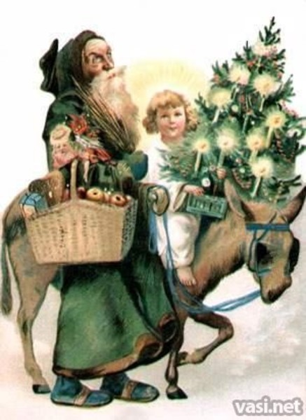
Ежишек
Ежишек — самый скромный из Дедов Морозов. Он кропотливо смотрит за тем, чтоб его никто не увидел, когда он подкладывает подарки, потому нём известно мало. Живёт Ежишек в Словакии.

Slide 9
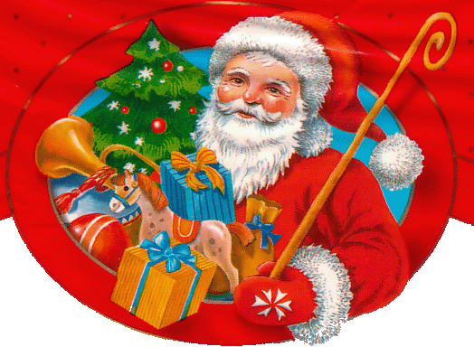
Микулаш
Некоторые люди думают, что Ежишек и Микулаш — это одно лицо, но большинство считают, что они — братья. Чешский Дед Мороз похож на российского, только сопровождают его ангел и дьяволенок. Отличные детки получают сладости, а нехорошие - картофелины либо кусочки угля.

Slide 10
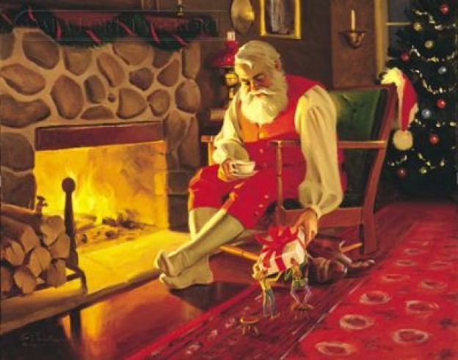

Баббо Натале и Фея Бефана
В Италии, кроме Деда Мороза - Баббо Натале, к послушным детям приходит добрая Фея Бефана. Она прилетает через дымоход и дарит детям подарки. А вот шалунам достается лишь уголёк.

Slide 11
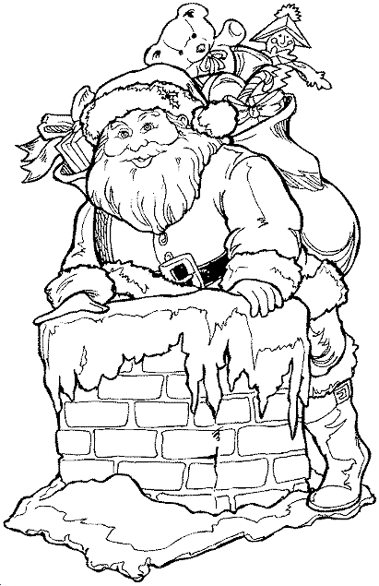
Пер Ноэль
Во Франции подарки детям приносит Пер Ноэль. В дом он проникает через
дымоход, и дети, которые не хотят остаться без подарков, ставят обувь перед печкой или камином. Пер Ноэль боится холода и одет всегда во всё белое.

Slide 12
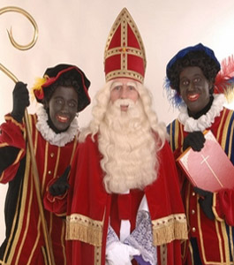
Синтер - Клаас
В Голландии Деда Мороза зовут Синтер – Клаас, но подарки детям приносит не он, а его помощник Чёрный Пит. Он доставляет подарки через дымоход, потому что работает трубочистом. Но Чёрный Пит способен также выпороть хлыстом тех, кто плохо себя вёл, ведь он носит с собой книгу, в которой записаны все поступки детей – и добрые, и плохие.

Slide 13
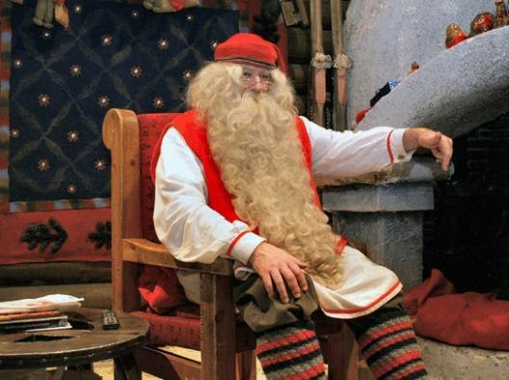
Йоллупукки
Этот Дед Мороз живёт в Финляндии. Такое имя ему дано не зря: «йоллу» означает «Рождество», а «пукки» — «козел». Много лет назад Дед Мороз носил козлиную шкуру и подарки развозил на козлике.

Slide 14
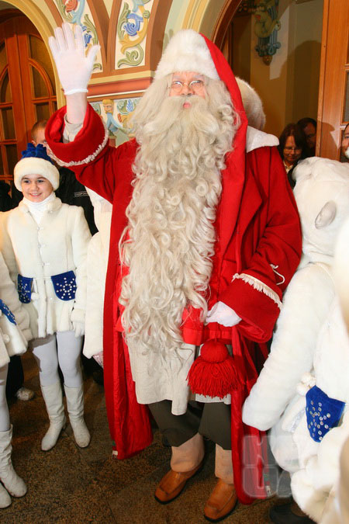
Йылувана
В Эстонии Деда Мороза зовут Йылувана, и он
похож на своего финского родственника.

Slide 15
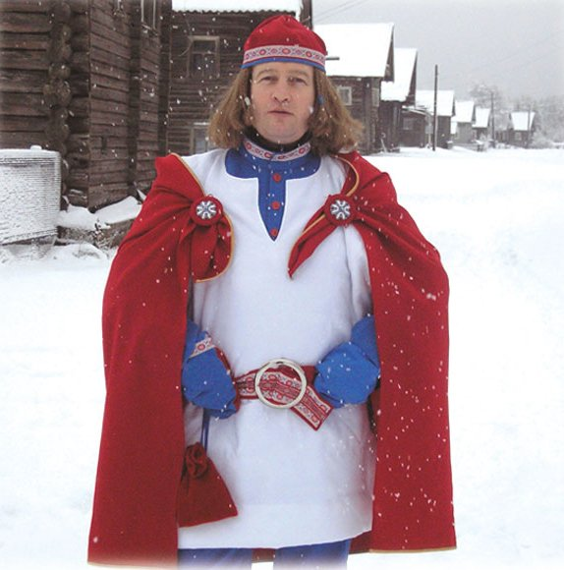
Паккайне
В Карелии Деда Мороза зовут Паккайне -«Морозец». По легенде Паккайне родился в начале зимы во время возвращения торгового обоза в город Олонец. Когда Паккайне вырос, он много путешествовал по миру — ведь в обыкновенной жизни он был купцом. В свою олонецкую лавку он привозил заокеанские сладости и различные диковинные продукты. А каждый Новый год Паккайне возвращается к себе на родину в виде Деда Мороза.

Slide 16
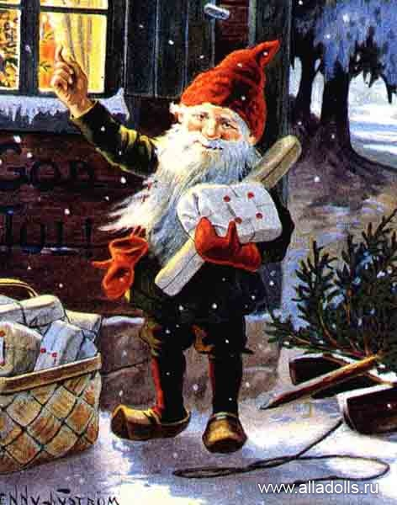
Юлтомтен
В Швеции к детям приходит Юлтомтен. Это сутулый дедушка, и нос у него похож на шишку. Он прилетел на землю триста миллионов лет назад на метеорите. Совсем недавно специально для него построили настоящий дом.

Slide 17
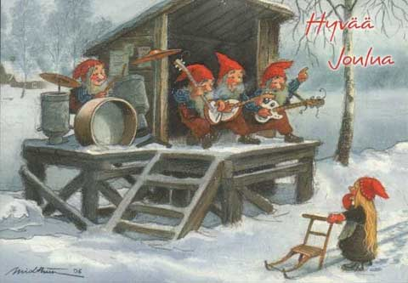
Ниссе
Таков аналог Деда Мороза в Норвегии и Дании. Это не один персонаж, а великое множество. Ниссе – норвежские домовые. Маленькие, с крохотными бородками и в красных вязаных колпачках. Тех, кто приходит в новогодние праздники, называют Рождественскими Ниссе. Главный Ниссе живет недалеко от Осло, в городе Дрёбак.

Slide 18
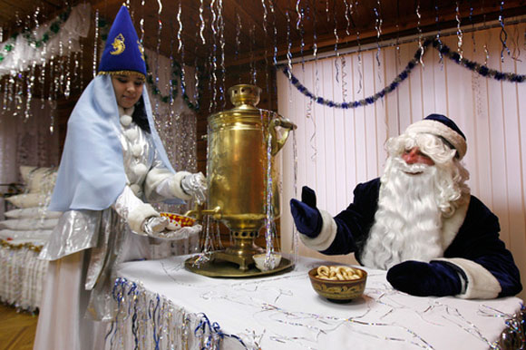
Кыш - Бабай
Кыш - Бабай появился в Татарстане не так давно, и у него пока нет собственной резиденции. Временно он поселился в музее — заповеднике поэта Габдуллы Тукая. Гости могут тут также повстречаться с местной «нечистью»: Шайтаном (чертом), Аждахом (местным Змеем Горынычем) и лешим Шурале.

Slide 19
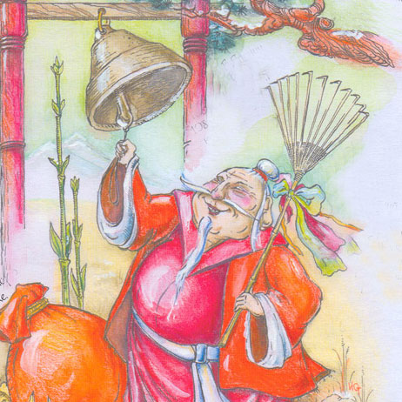
Сегацу - сан
Этот новогодний персонаж родом из Японии. Сегацу-сан (в переводе – «Господин Новый Год») ходит пешком по Японии целую неделю, (как говорят сами японцы – «золотую неделю»), заглядывает в каждый дом, но без подарков – подарки детишкам вручают сами родители. Несколько десятилетий Сегацу-сан соперничает с Одзи-саном, одетым как американский Санта Клаус и разъезжающим на оленьей упряжке.

Slide 20
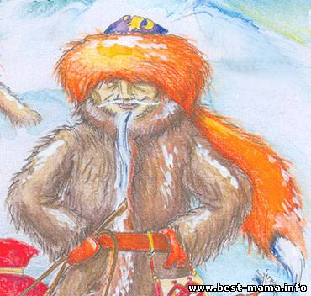
Увлин Увгун
В Монголии Новый год еще и праздник пастухов. Поэтому монгольский Дед Мороз - самый главный пастух. В руке у него кнут, а на поясе - сумка с трутом и огнивом. Его помощницу зовут Зазан Охин - "Девочка Снег".

Slide 21
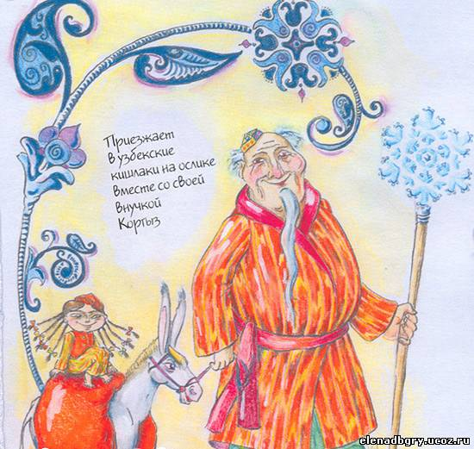
Корбобо
В Узбекистане Деда Мороза зовут Корбобо - «Снежный Дед». Он одет в полосатый халатик и красноватую тюбетейку. В кишлаки Корбобо въезжает на ослике, навьюченном мешками с новогодними подарками.

Slide 22
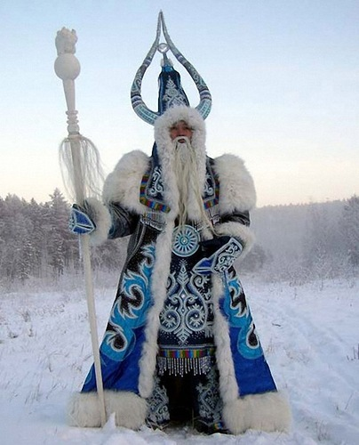
Эхээ Дыыл
Якутского помощника Деда Мороза зовут Эхээ Дыыл. У него есть огромный бык, который каждую осень выходит из океана и начинает отращивать рога. Чем длиннее рог - тем крепче мороз.

Slide 23
ВОПРОСЫ
Какой святой считается покровителем всех детей?
Святой Николай
Что дарит фея Бефана непослушным детям?
Уголёк
Кем по профессии является Чёрный Пит – помощник Синтер – Клааса?
Трубочистом
Кто такие Ниссе?
Норвежские домовые

Slide 24
Как переводится с финского языка слово «Йоллупукки»?
Рождественский козёл
Почему Пер Ноэль одет во всё белое?
Он боится холода
Как дедушка Юлтомтен попал на Землю?
Прилетел на метеорите
Что в природе зависит от длины рогов быка Эхээ Дыыла?
Температура воздуха

Slide 25

Спасибо за внимание!

Slide 26
Источники: 1. http://dikmi.ru/new_year/kto_i_kak_pozdravlyaet_s_novyim_godom_v_raznyix_ stranax.html 2. http://www.tvoyrebenok.ru/ded_moroz_main.shtml 3. http://www.utiziman.edusite.ru/p136aa1.html 4. http://origin.iknowit.ru/paper1353.html 5. http://ya-umni4ka.ru/?p=1937 6. http://prezentacii.com/pedagogike/584-kak-vstrechayut-novyy-god-v-raznyh- stranah.html 7. http://учебныепрезентации.рф/file/2078-ded-moroz-v-raznyh-stranah.html 8. http://ppt4web.ru/detskie-prezentacii/kak-vstrechajut-novyjj-god-v-raznykh-stranakh.html 9. http://images.yandex.ru/ 10. Рождество и Новый год: обычаи, обряды, суеверия, сказки/ составитель Л. О. Вознесенская – М.,1997. 11. Рождественская звезда / составитель Т. А. Стадольникова – М.,2013

